Slide 1
Programmier AG #25: Shader

Slide 2
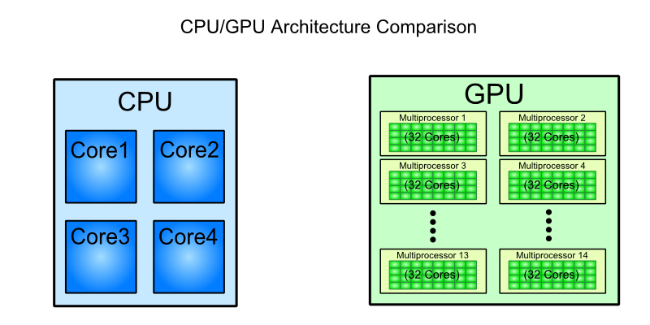
Graphics Processing Unit (GPU)
Die GPU ist eine Recheneinheit im Computer, die speziell für die beschleunigte Berechnung der Anzeige auf dem Bildschirm entworfen ist. Der größte Unterschied zur CPU liegt dabei in der großen Anzahl an Kernen und der damit verbunden Parallelität.

Slide 3
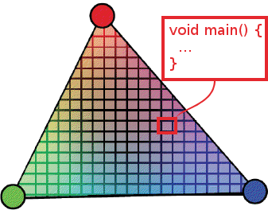
Shader
In modernen GPUs hat man die Möglichkeit, kleine Programme zu schreiben die auf den vielen Kernen der GPU laufen, um die Berechnung der Grafik zu beeinflussen. Diese Programme nennt man Shader. Durch die vielen GPU Kerne können die Pixel gleichzeitig berechnet werden. Dabei berechnet jeder Kern das Shaderprogramm für jeden Pixel/Vertex.

Slide 4
Shader
Es gibt verschiedene Shader die verschiedene Dinge beeinflussen können. Für 2D ist erstmal nur der Fragment/Pixel Shader wichtig.
Grafikkarte
Draw(...)
Andere Shader
Fragment Shader
Anzeige

Slide 5
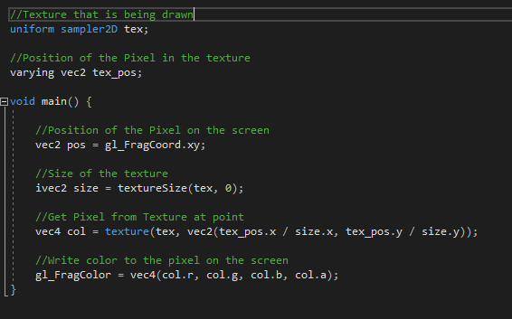
OpenGL Shading Language - GLSL
Shaderprogramme werden in GLSL geschrieben, eine zu C ähnliche Sprache. Jedes Shaderprogramm besteht aus mindestens einer Main-Funktion.
Der Code steht in einer .glsl Datei.

Slide 6
Shadercode
gl_FragColor – RGBA Werte des Pixels nach Berechnung gl_FragCoord – Position auf dem Bildschirm uniform ... – Eingabevariablen, werden Außen gesetzt.

Slide 7
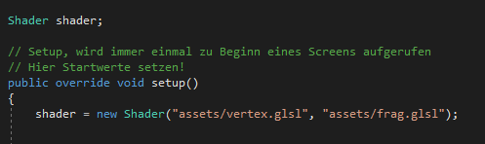
Shader in SFML
Um Shader in SFML zu benutzen, muss man die .glsl Datei als Asset bereitstellen. Das Shader Objekt sollte beim Erstellen die Pfade zu den .glsl Dateien der Shader erhalten. new Shader( vertexShader, fragmentShader)

Slide 8
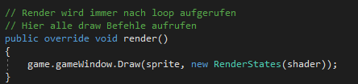
Shader in SFML
Ist ein Shader erstellt, kann man mit ihm zeichnen, indem man den Draw Befehl des Gamewindow direkt benutzt und den Shader angibt in einem Renderstates Objekt.

Slide 9
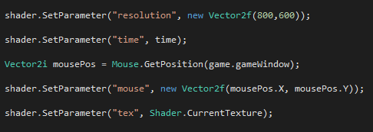
Shader in SFML
Für jede „uniform“ Variable im Shaderprogramm, sollte man mit shader.SetParameter den Wert entsprechend setzen. Die Werte können(und sollten) in loop() ständig neu gesetzt werden, wenn sie sich ändern.

Slide 10
Aufgaben
Erstelle ein Shaderobjekt aus vertex.glsl und frag.glsl aus Seafile. Nutze es um ein beliebiges Sprite zu rendern.
Schreibe frag.glsl so um, dass sich die Farbe des Sprites mit der Zeit ändert.
Verzerre das Bild des Sprites auf irgendeine Weise. Finde einen Shader online und baue ihn ein.

